Slide 1













PHÁT TRIỂN NHẬN THỨC
Đề tài: Trò chuyện về một số
Danh lam thắng cảnh Hà Nội
Độ tuổi: 3-4 Tuổi

Slide 2
1. Ổn định TC
- Hát "Yêu Hà Nội".
- Trò chuyện về nội dung bài hát.

Slide 3



2. Nội dung
Tìm hiểu về các danh lam thắng cảnh của Hà Nội

Slide 4
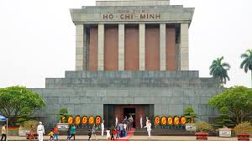
Lăng Bác Hồ

Slide 5
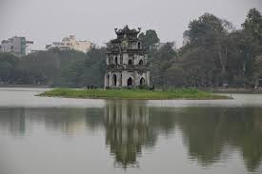

Tháp Rùa – Hồ Hoàn Kiếm

Slide 6
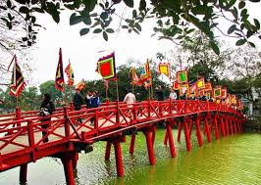
Cầu Thê Húc

Slide 7
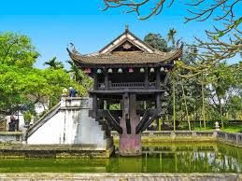
Chùa Một Cột

Slide 8
Mở rộng:

Slide 9
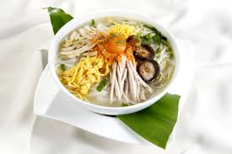
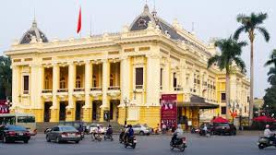
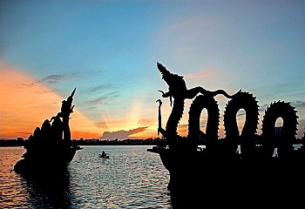
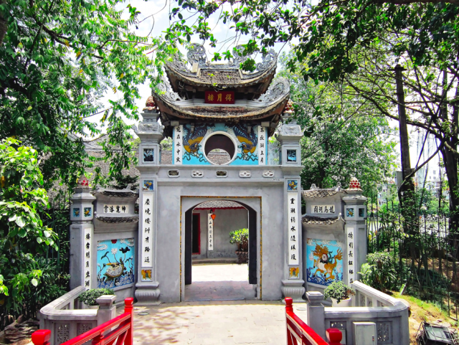
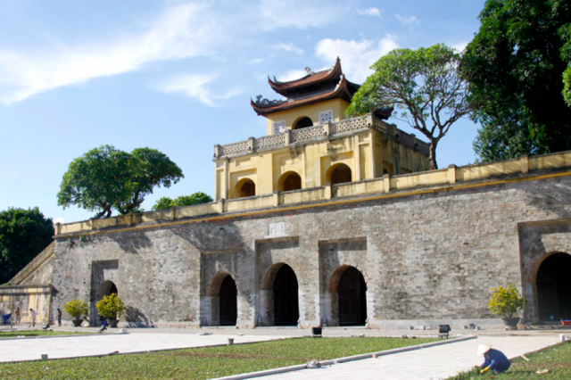
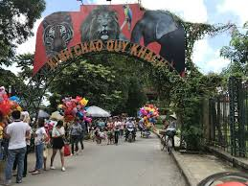
Các danh lam thắng cảnh khác ở Hà Nội
Hồ Tây
Bún thang
Nhà hát lớn
Hoàng Thành
Thăng Long
Cốm
Công viên
Thủ Lệ
Đền Ngọc Sơn

Slide 10


THANK YOU

Slide 11













